Slide 1
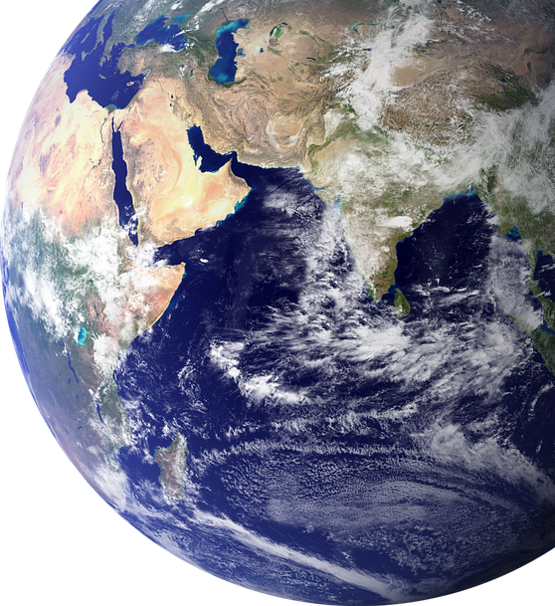
Wydział Nauk o Ziemi
i Gospodarki Przestrzennej
Ziemia inspiruje!

Slide 2
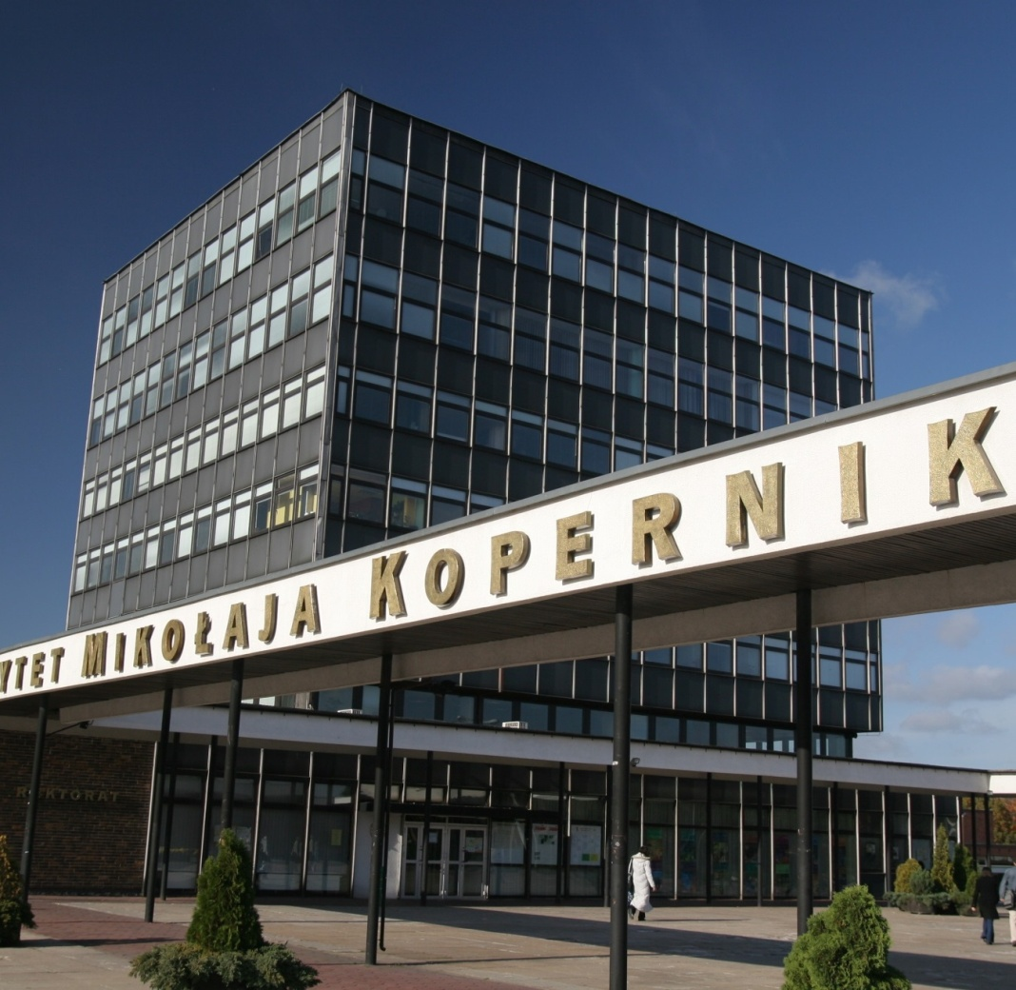
UNIWERSTET MIKOŁAJA KOPERNIKA W LICZBACH:
UMK!
5 pozycja w Polsce!
25 tysięcy studentów;
Ponad 900 doktorantów;
Około 400 studentów obcokrajowców;
Ponad 4 tysiące pracowników;
Ponad 700 profesorów i doktorów habilitowanych;
17 wydziałów;
113 kierunków studiów;
25 rodzaje studiów doktoranckich;
60 studiów podyplomowych.

Slide 3
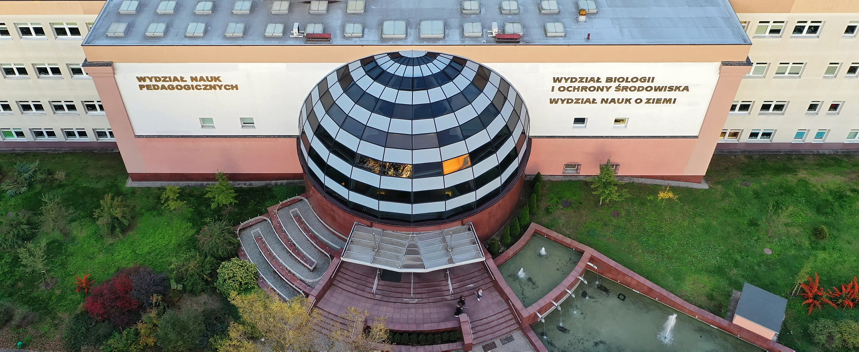
Gdzie jesteśmy?
Wydział Nauk o Ziemi i Gospodarki Przestrzennej – ul. Lwowska 1

Slide 4
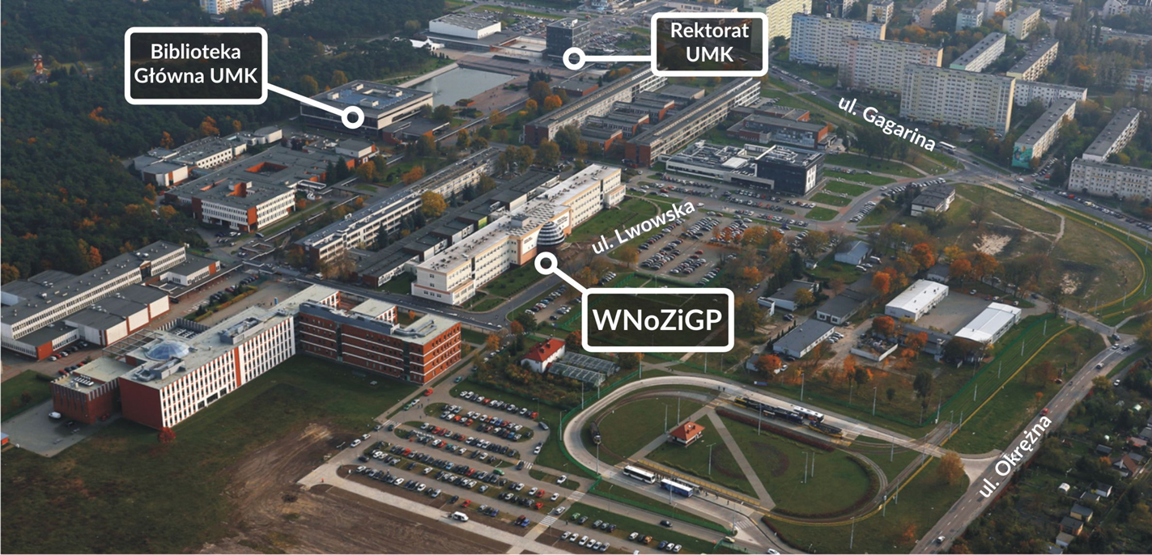
Gdzie jesteśmy?
Wydział Nauk o Ziemi i Gospodarki Przestrzennej – ul. Lwowska 1

Slide 5
Struktura
Wydział Nauk o Ziemi
i Gospodarki Przestrzennej
Dziekan
dr hab. Marek Kejna, prof. UMK

Slide 6
Struktura
Pracownicy zatrudnieni na stanowisku:
Profesora zwyczajnego: 4
Profesora nadzwyczajnego ze stopniem dr hab.: 20
Adiunkta ze stopniem dr hab.: 6
Adiunkta ze stopniem doktora: 24 Asystenta ze stopniem doktora: 1
Asystenta ze stopniem magistra: 2
Pracownika inżynieryjno-technicznego: 7
Pracownika administracyjnego: 6
Sumaryczna liczba etatów: 70

Slide 7
Struktura
Jednostki naukowe Wydziału Nauk o Ziemi i Gospodarki Przestrzennej
Katedra Geologii i Hydrogeologii
Katedra Geomatyki i Kartografii
- Pracownia Zbiorów Kartograficznych i Reprografii Cyfrowej
Katedra Geomorfologii i Paleogeografii Czwartorzędu
- Pracownia Sedymentologii i Paleoekologii
Katedra Gleboznawstwa i Kształtowania Krajobrazu
Katedra Gospodarki Przestrzennej i Turyzmu
Katedra Hydrologii i Gospodarki Wodnej
Katedra Meteorologii i Klimatologii
- Obserwatorium Meteorologiczne w Toruniu
- Stacja ZMŚP w Koniczynce
Katedra Studiów Miejskich i Rozwoju Regionalnego
Katedra Kultury Fizycznej
Stacja Polarna UMK na Spitsbergenie

Slide 8
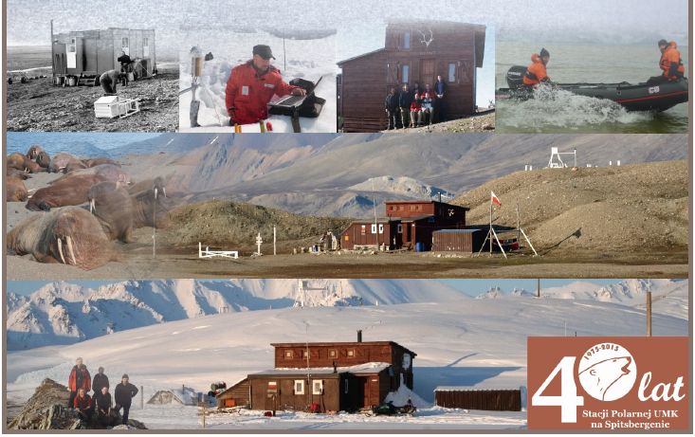
Stacja Polarna UMK (78°41’N, 11°51’E)
Struktura

Slide 9
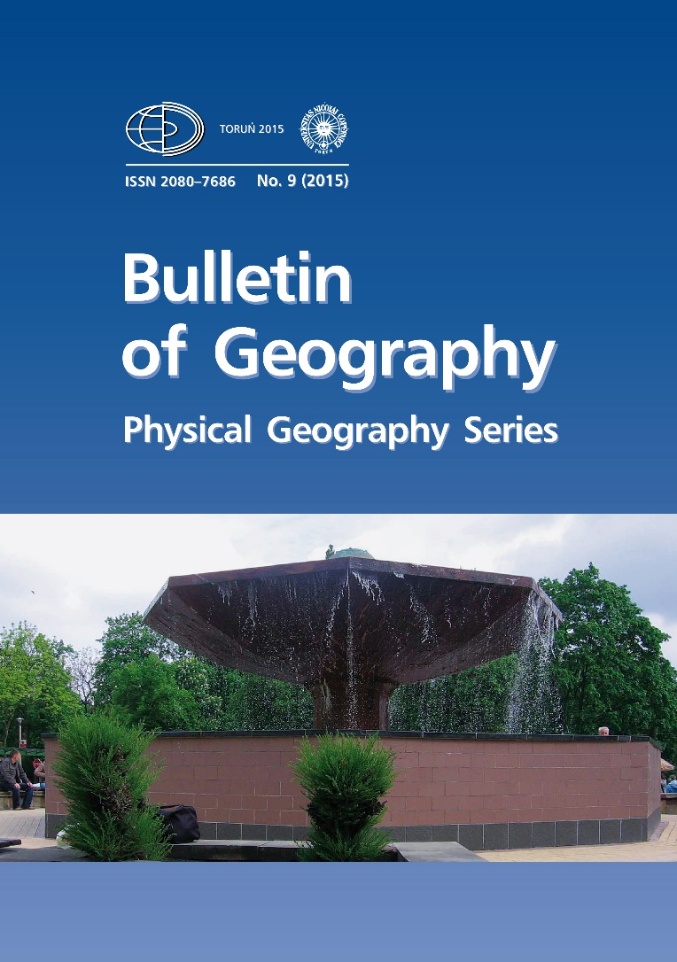
Struktura
Język: angielski
Redaktor naczelny: prof. dr hab. D. Szymańska
Punktacja MNiSW: 2019 (40 pkt.)
Język: angielski
Redaktor naczelny: prof. dr hab. R. Przybylak
Punktacja MNiSW: 2019 (20 pkt.)

Slide 10
Dlaczego WNoZiGP?
Dlaczego WNoZiGP?
bezpłatne studia,
nowoczesne kierunki studiów, w tym unikalne kierunki w Polsce i Europie,
programy studiów uzupełnione praktykami zawodowymi,
możliwość rozwijania się w ramach kilku Kół Naukowych,
możliwość wyjazdów na stypendia zagraniczne (w ramach programu ERASMUS+),
możliwość studiowania na innych uczelniach w Polsce (w ramach programu MOST),
do dyspozycji studentów są zbiory biblioteki uniwersyteckiej, nowoczesne pracownie komputerowe oraz WiFi,
fantastyczna atmosfera,
otwarci i przyjaźni wykładowcy,
sprawnie i profesjonalnie działająca administracja,
możliwość realizacji pasji i indywidualnych zainteresowań,
możliwość przeżycia przygody życia.

Slide 11
KIERUNKI STUDIÓW
Dlaczego WNoZiGP?
Studia I stopnia (licencjackie):
geografia,
turystyka i rekreacja
tourism management
sport i wellness
Studia I stopnia (inżynierskie):
gospodarka przestrzenna,
Studia II stopnia (magisterskie):
geografia,
geoinformacja środowiskowa,
turystyka i rekreacja,
gospodarka przestrzenna i geozarządzanie
Studia III stopnia (doktoranckie)

Slide 12
GEOGRAFIA
Dlaczego WNoZiGP?
Dlaczego warto studiować:
kierunek z bogatymi tradycjami na toruńskim uniwersytecie,
pasjonujący kierunek studiów, łączący zagadnienia przyrodnicze oraz społeczne i gospodarcze,
bardzo urozmaicony program studiów,
liczne wyjazdy na ćwiczenia terenowe,
możliwość opanowania języka obcego na poziomie biegłości B2 Europejskiego Systemu Opisu Kształcenia Językowego Rady Europy oraz języka specjalistycznego w stopniu niezbędnym do wykonywania zawodu,
kierunek posiada akredytację Polskiej Komisji Akredytacyjnej.

Slide 13
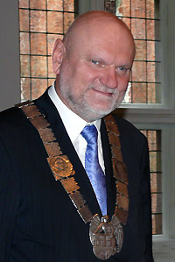
Absolwenci GEOGRAFII
Dlaczego WNoZiGP?
Możliwości zatrudnienia jako:
eksperci i specjaliści w administracji państwowej i samorządowej,
eksperci w ośrodkach badawczych, urzędach statystycznych,
konsultanci planów zagospodarowania przestrzennego,
doradcy w dziedzinie gospodarki, ochrony środowiska,
pracownicy w ośrodkach europejskich zajmujących się ochroną środowiska czy geografią ekonomiczną.
Słynny absolwent
toruńskiej geografii:
Michał Zaleski
Prezydent Miasta Torunia
Źródło fotografii:
http://www.bip.torun.pl/

Slide 14
TURYSTYKA I REKREACJA
Dlaczego WNoZiGP?
Dlaczego warto studiować:
bogata oferta dydaktyczna, która obejmuje takie dziedziny, jak: nauki przyrodnicze, społeczne, ekonomiczne i prawne;
na studiach I stopnia do wyboru 2 specjalności: krajoznawstwo i obsługa ruchu turystycznego oraz animacja sportu i rekreacji,
program studiów uzupełniony praktykami zawodowymi,
możliwość opanowania języka obcego na poziomie biegłości B2 Europejskiego Systemu Opisu Kształcenia Językowego Rady Europy oraz języka specjalistycznego w stopniu niezbędnym do wykonywania zawodu,
możliwość rozwinięcia praktycznych umiejętności pozwalających na aktywną działalność zawodową w sferze turystyki i rekreacji w ramach praktyk zawodowych.

Slide 15
Absolwenci TURYSTYKI I REKREACJI
Dlaczego WNoZiGP?
Możliwości zatrudnienia:
prowadzenie własnej działalności gospodarczej (prowadzenie biura podróży, pensjonatu czy gospodarstwa agroturystycznego),
biura podróży, hotele, ośrodki wypoczynkowe, ośrodki sportowe i rekreacyjne,
centra odnowy biologicznej,
gospodarstwa agroturystyczne,
administracja rządowa i samorządowa,
organizacje społeczne, fundacje oraz stowarzyszenia.

Slide 16
GOSPODARKA PRZESTRZENNA
Dlaczego WNoZiGP?
Dlaczego warto studiować:
studia przygotowują specjalistów z zakresu rozwoju przestrzennego i planowania na poziomie regionalnym i lokalnym dla administracji publicznej, instytucji pozarządowych oraz gospodarki,
Możliwość rozwinięcia umiejętności kierowania rozwojem przestrzennym jednostki terytorialnej, kształtowania przestrzeni zgodnie z zasadami zrównoważonego rozwoju,
program studiów uzupełniony praktykami zawodowymi,
liczni praktycy wśród kadry zarządzający ładem przestrzennym,
możliwość opanowania języka obcego na poziomie biegłości B2 Europejskiego Systemu Opisu Kształcenia Językowego Rady Europy,
możliwość wyjazdów na stypendia zagraniczne (ERASMUS+) i studiowania w innych ośrodkach w Polsce (MOST).

Slide 17
Absolwenci GOSPODARKI PRZESTRZENNEJ
Dlaczego WNoZiGP?
Możliwość pracy jako:
eksperci i specjaliści w administracji państwowej i samorządowej,
eksperci w ośrodkach badawczych czy urzędach zajmującymi się analizami przestrzennymi dla celów gospodarczych i społecznych,
specjaliści w biurach opracowujących miejscowe plany zagospodarowania,
doradcy w dziedzinie planowania rozwoju infrastruktury technicznej i systemów transportowych;
pracownicy w ośrodkach europejskich zajmujących się sprawami środowiska geograficznego, jego ochroną i kształtowaniem, a także jego monitorowaniem,
właściciele firm z zakresu sporządzania studiów i analiz zagospodarowania przestrzennego.

Slide 18
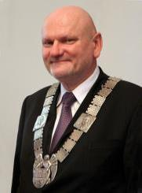
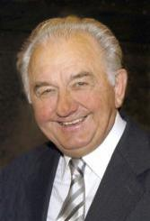
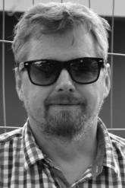
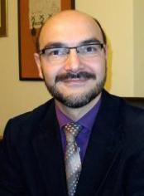
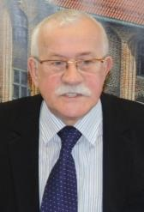
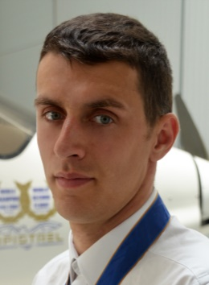
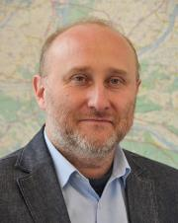
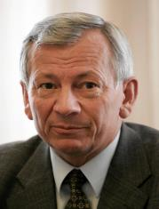
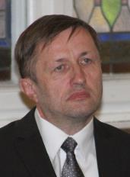
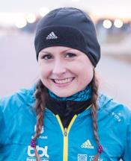
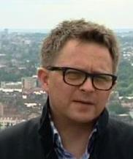
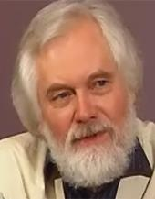
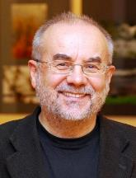
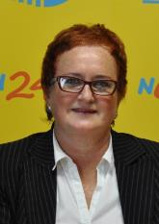
Dlaczego WNoZiGP?
Sławni Absolwenci Wydziału

Slide 19
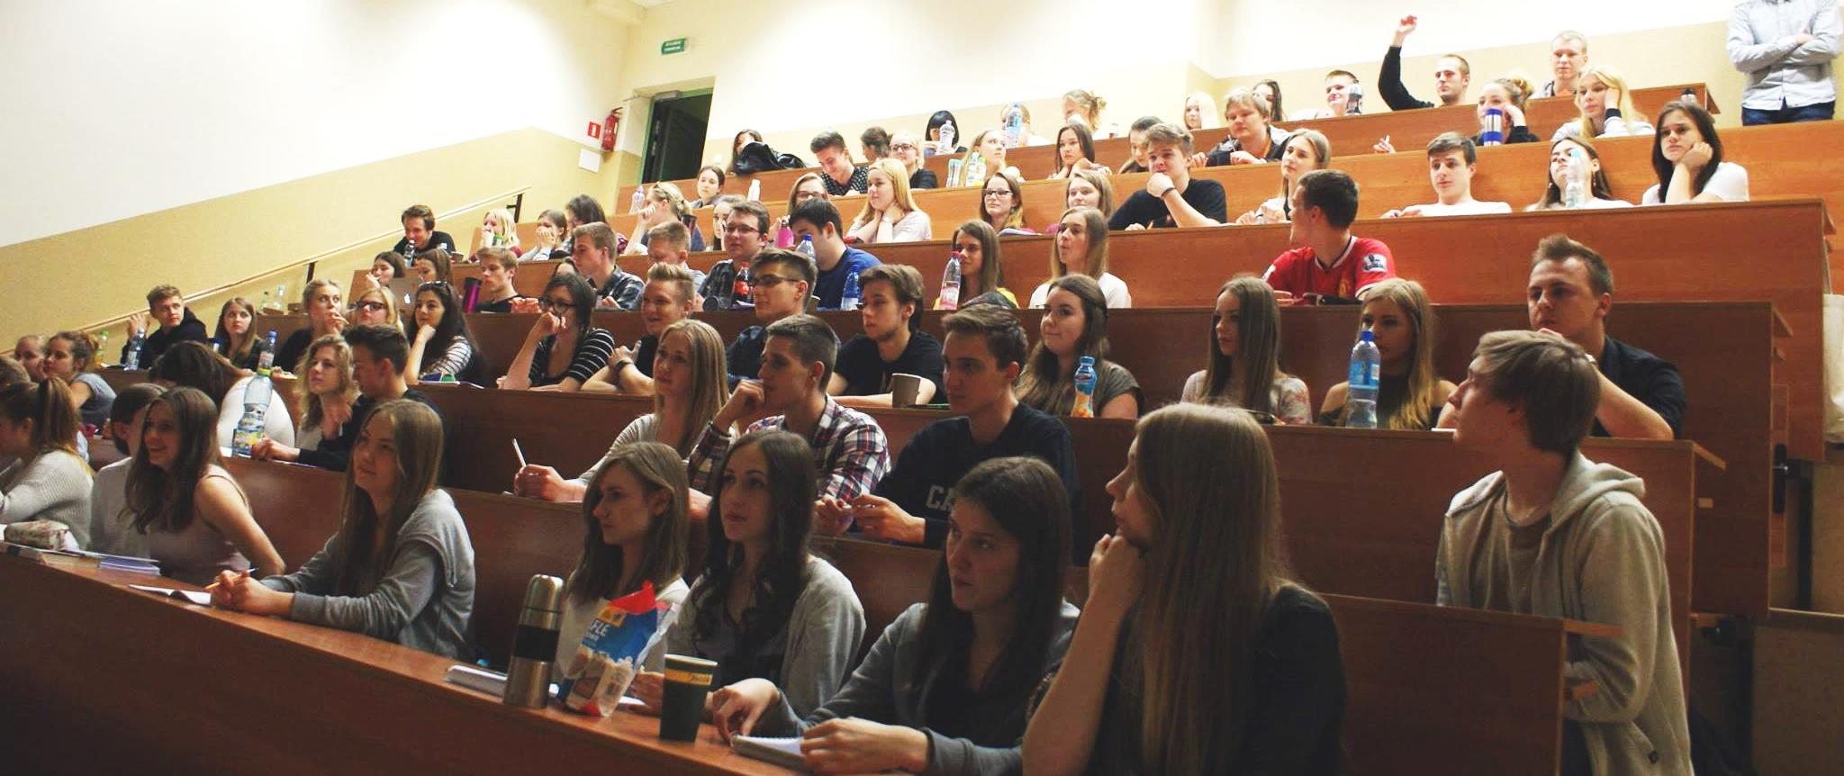
Zajęcia dydaktyczne
Zajęcia dydaktyczne
Wykłady
Ćwiczenia audytoryjne
Ćwiczenia laboratoryjne
Ćwiczenia terenowe
Seminaria

Slide 20
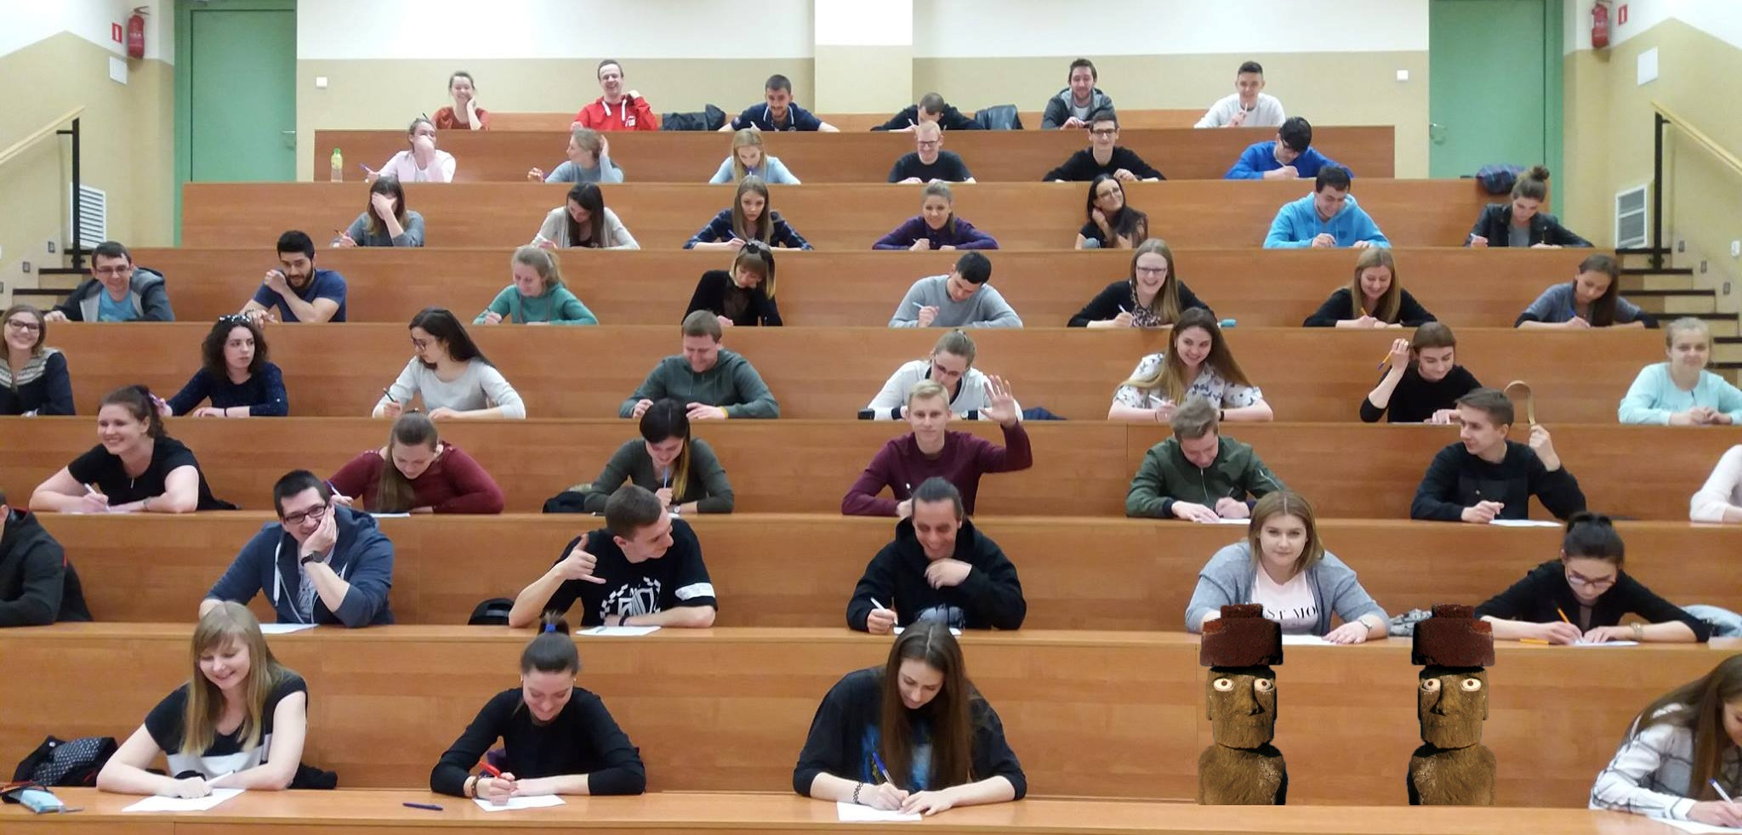
Zajęcia dydaktyczne

Slide 21
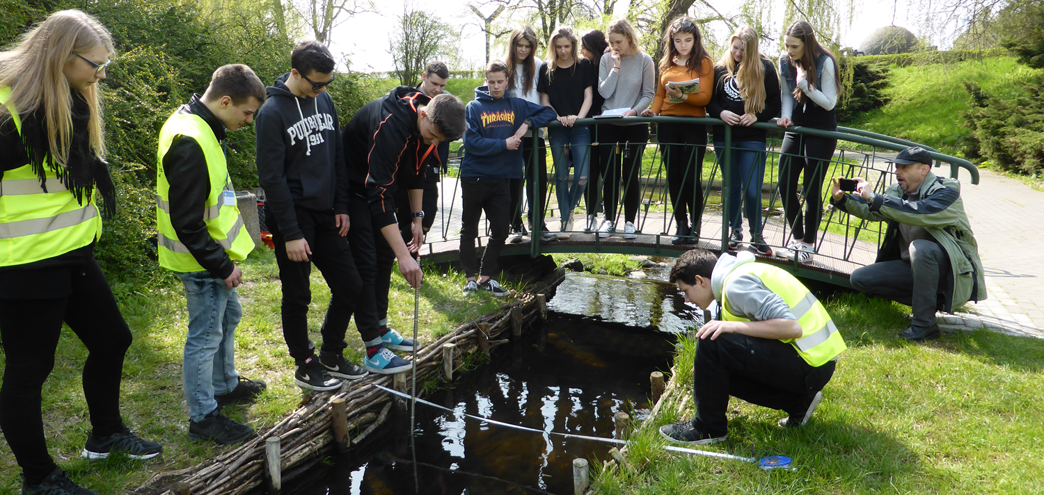
Zajęcia dydaktyczne

Slide 22
Zajęcia dydaktyczne

Slide 23
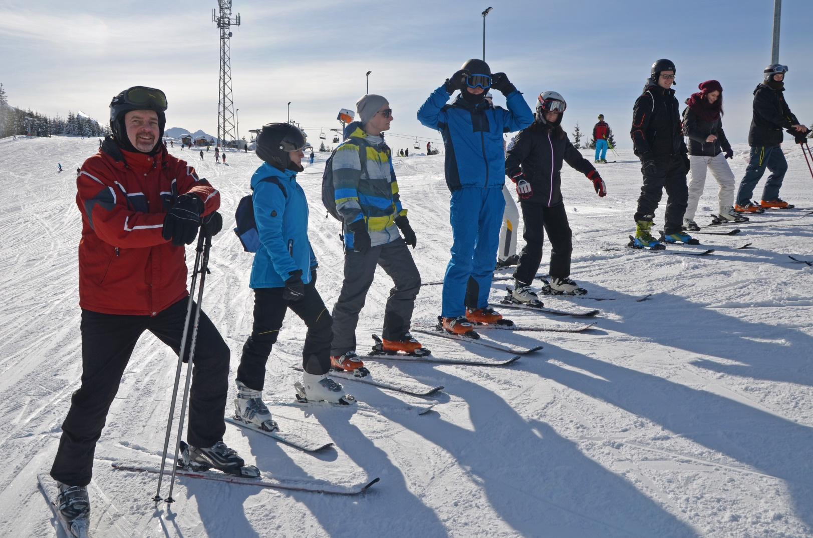
Zajęcia dydaktyczne

Slide 24
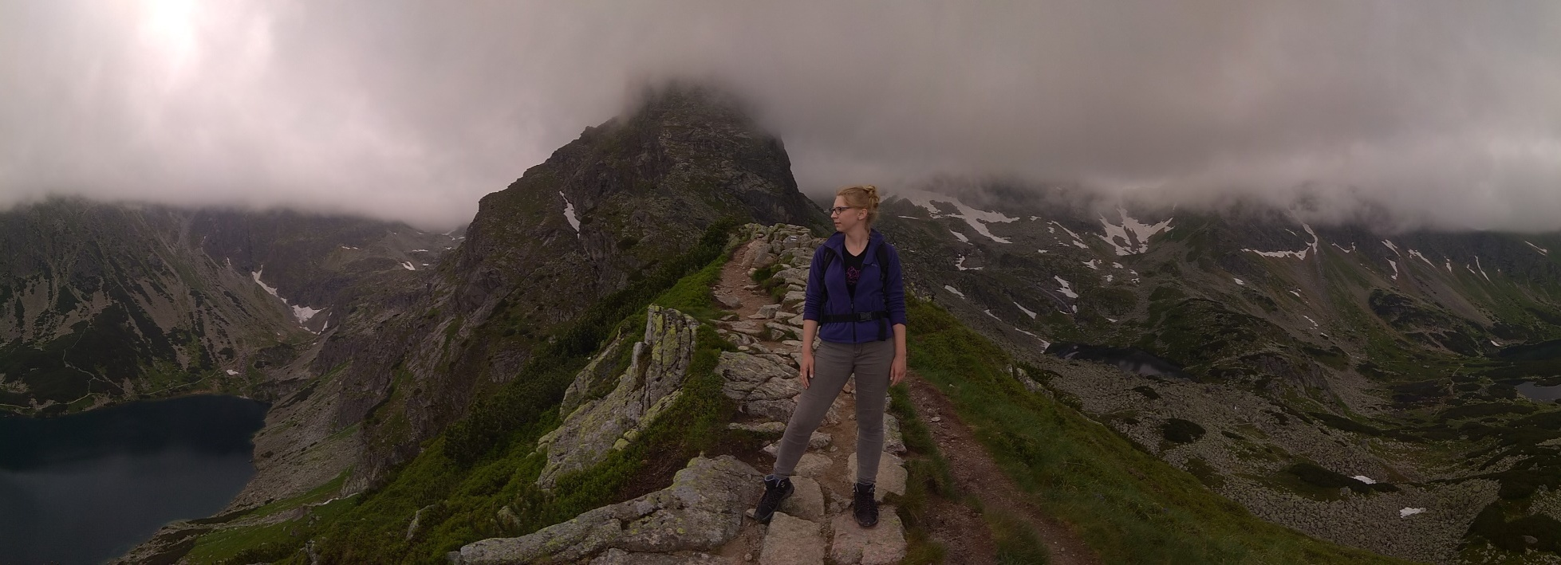
Zajęcia dydaktyczne

Slide 25
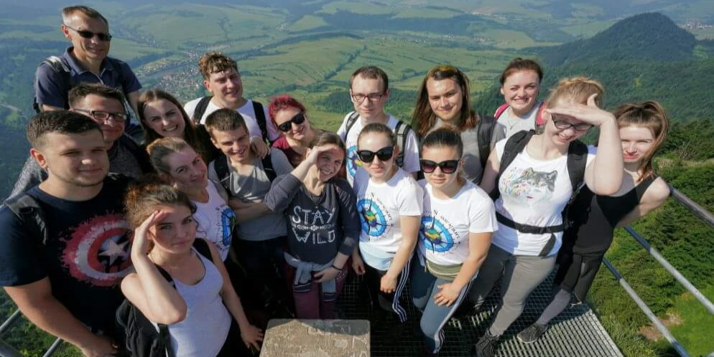
Zajęcia dydaktyczne

Slide 26
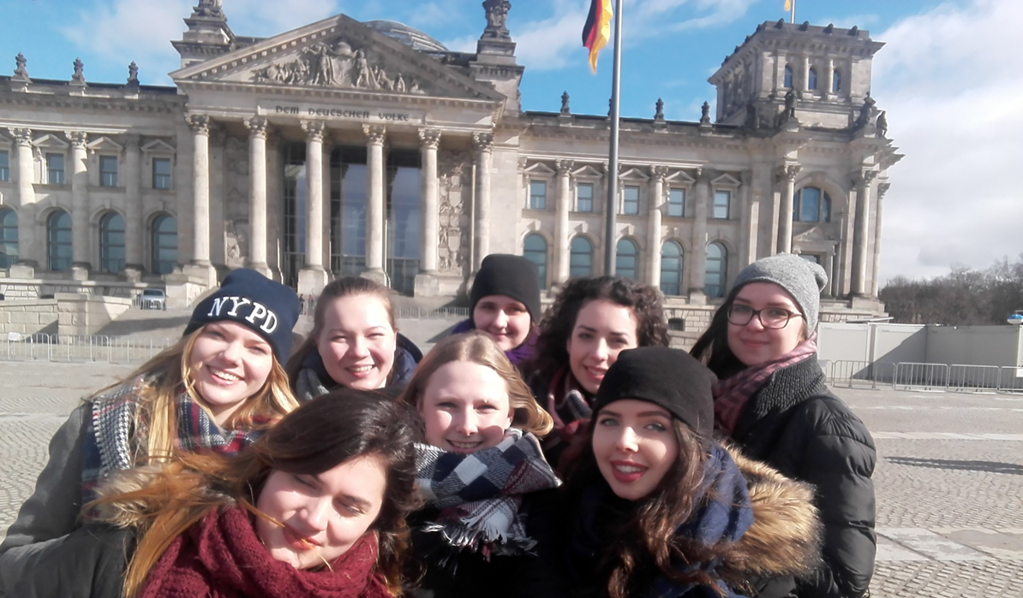
Zajęcia dydaktyczne

Slide 27
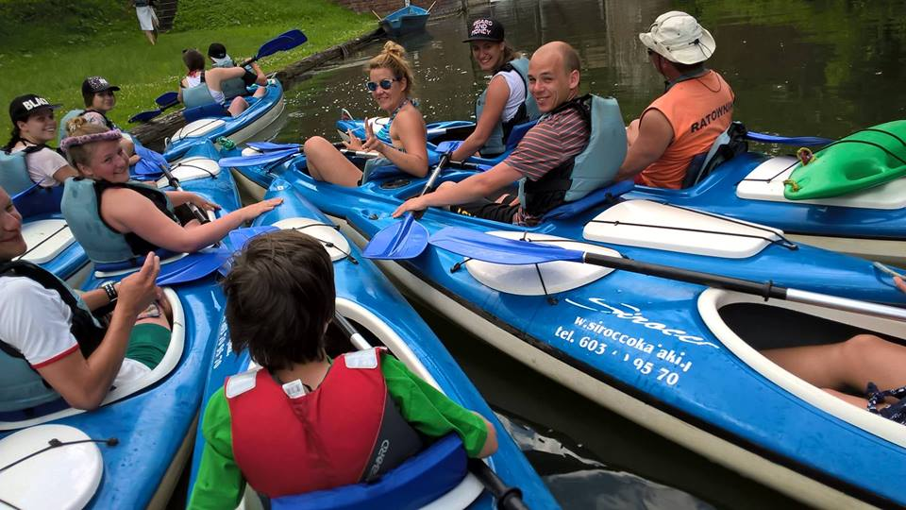
Zajęcia dydaktyczne

Slide 28
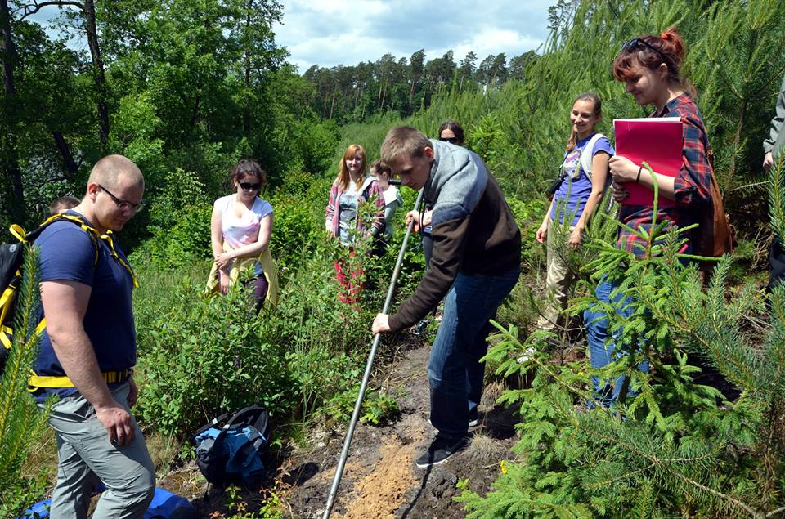
Zajęcia dydaktyczne

Slide 29
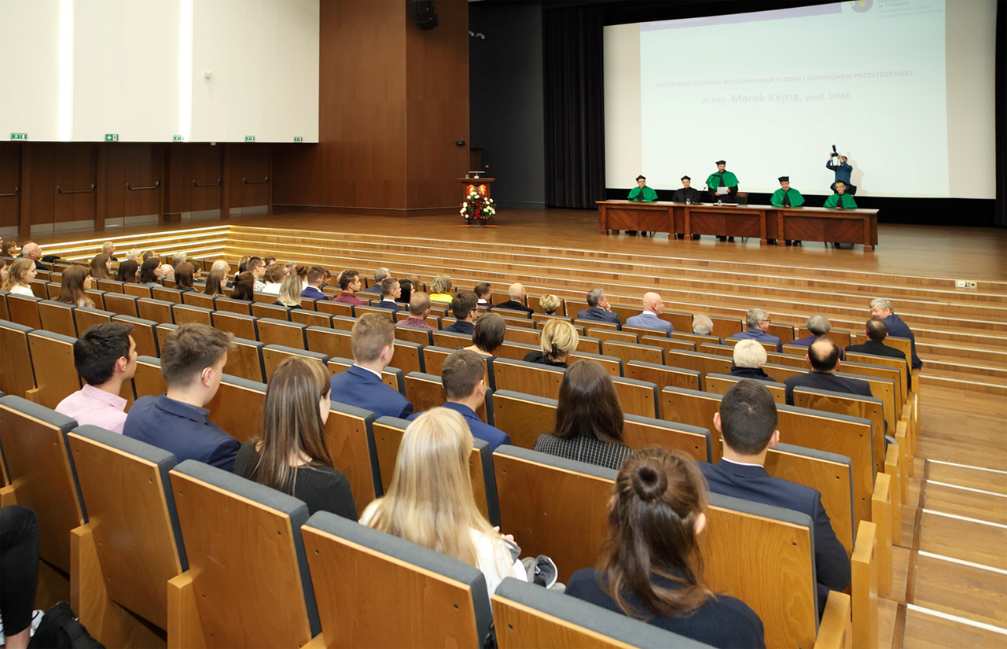
Oprócz zajęć

Slide 30
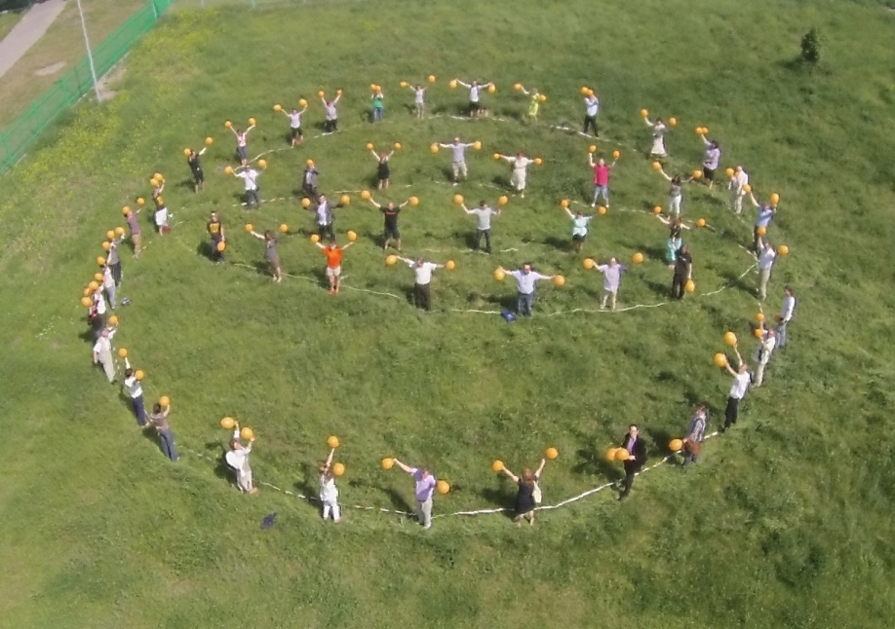
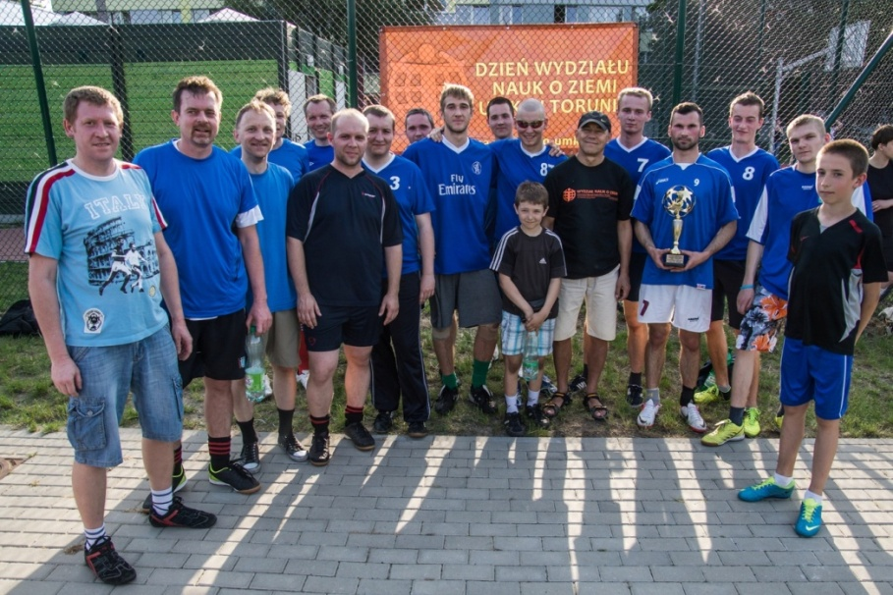
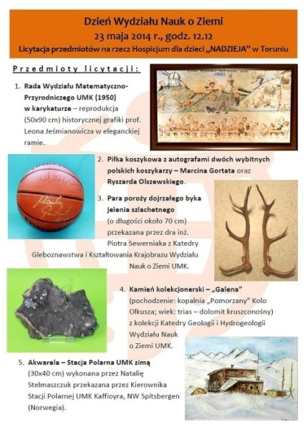
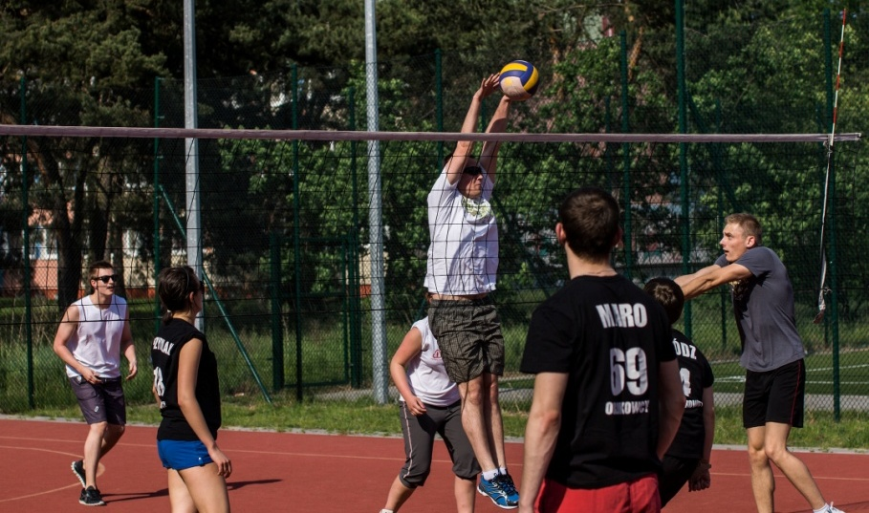
Oprócz zajęć
Wydział w obiektywie – Dzień Wydziału

Slide 31
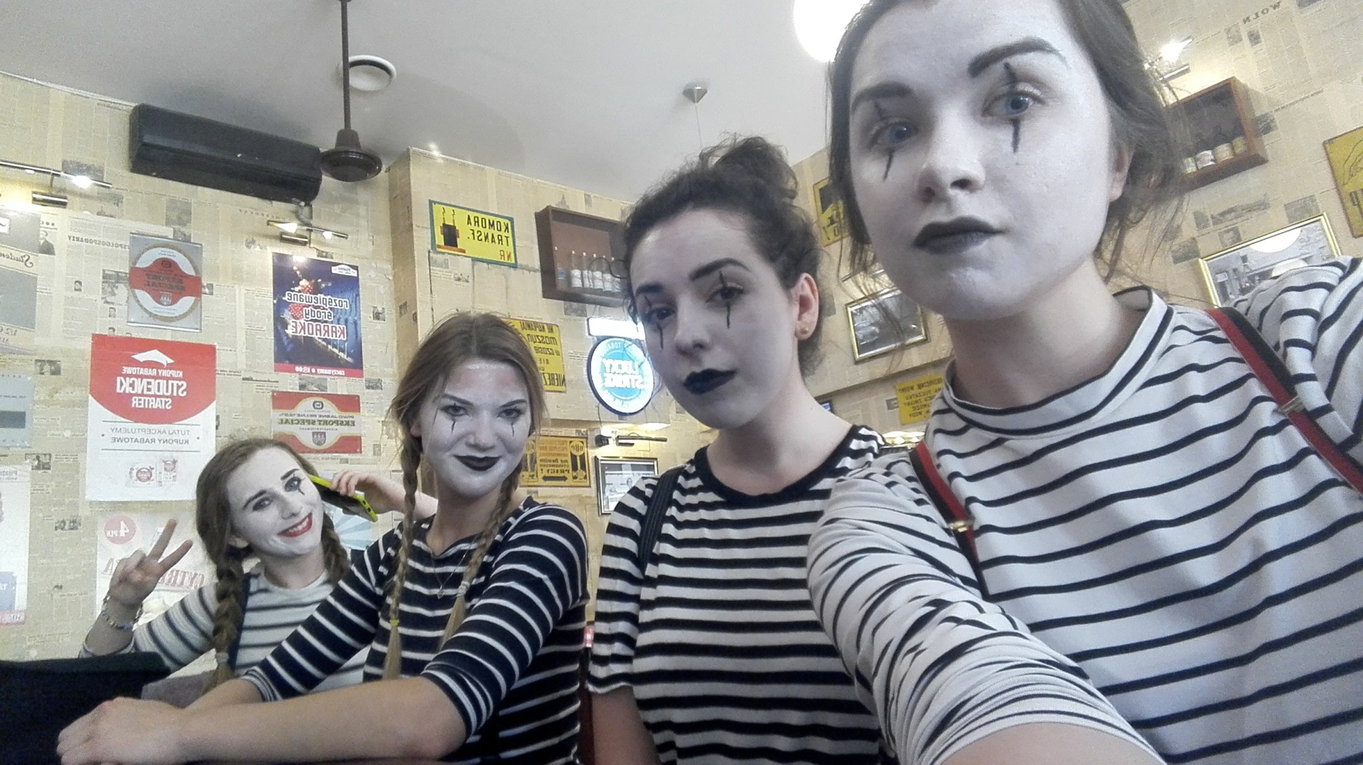
Oprócz zajęć

Slide 32
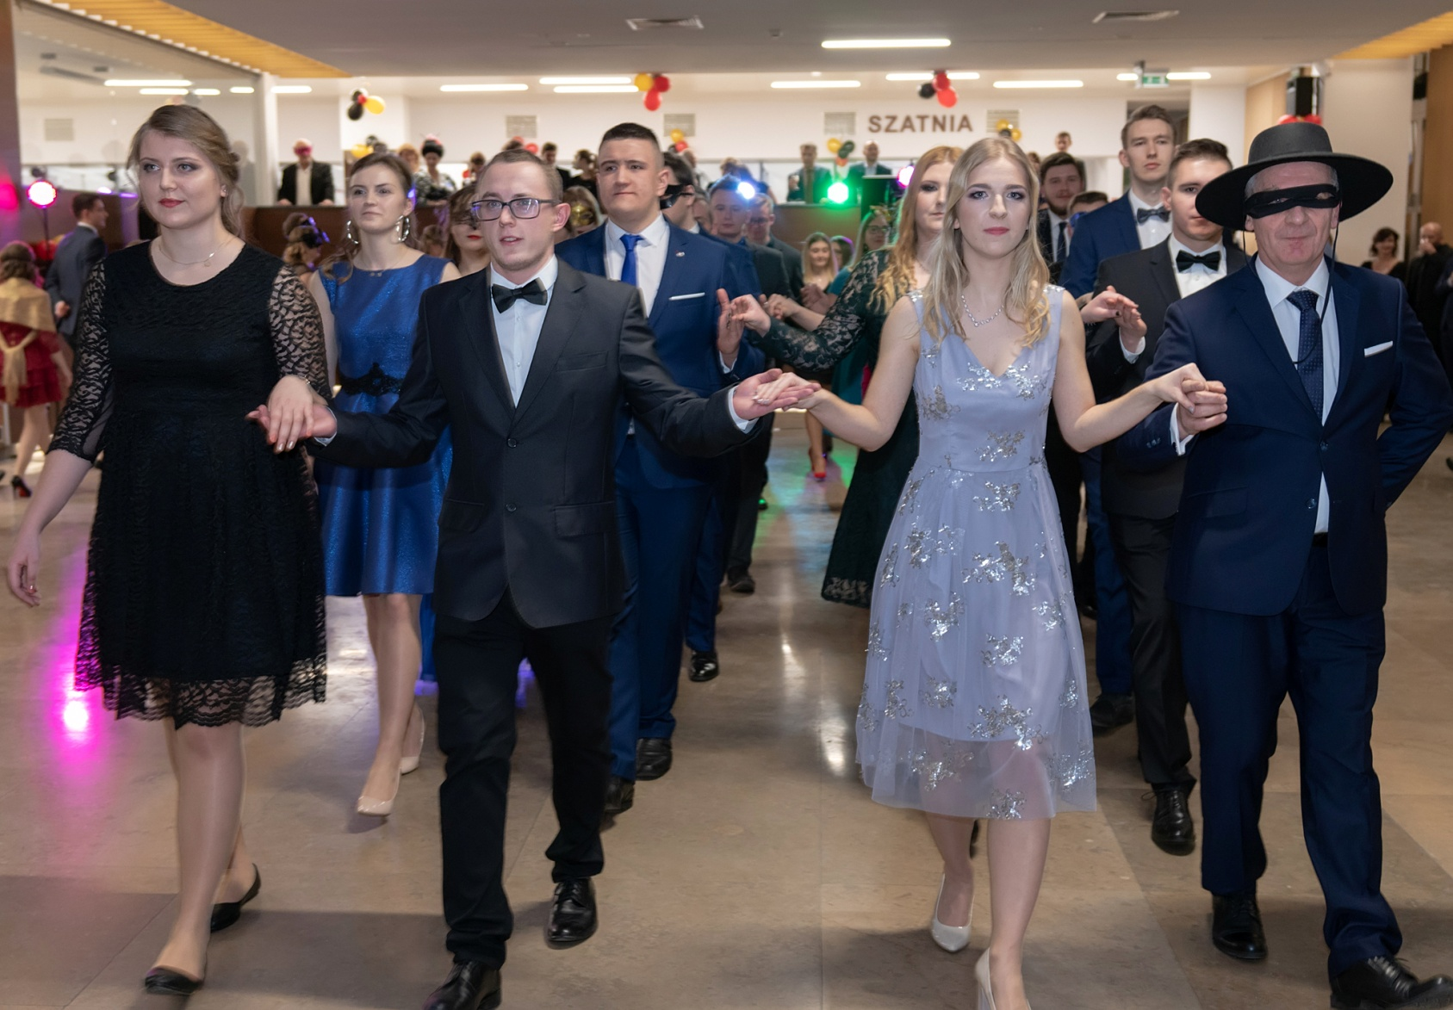
Oprócz zajęć

Slide 33
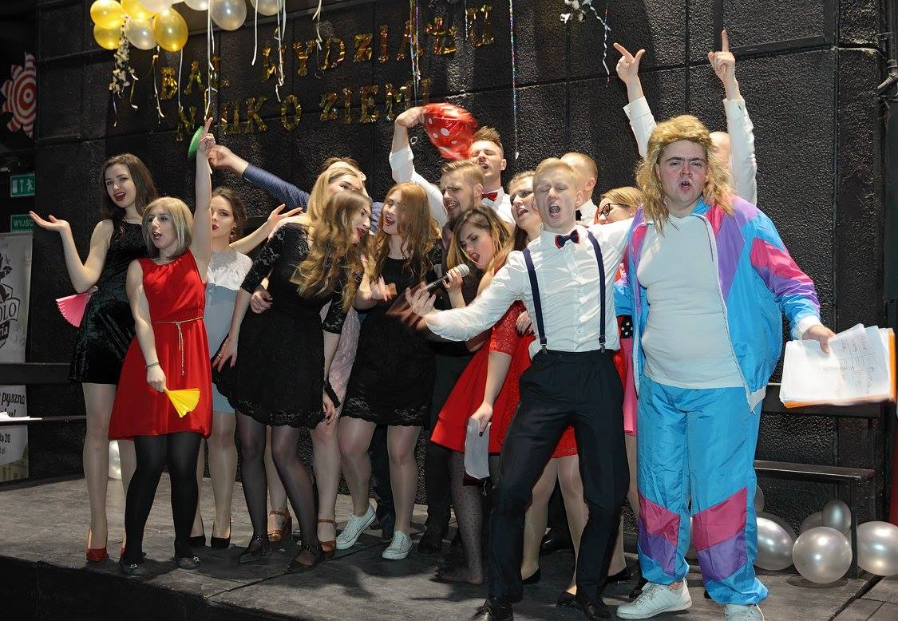
Oprócz zajęć

Slide 34
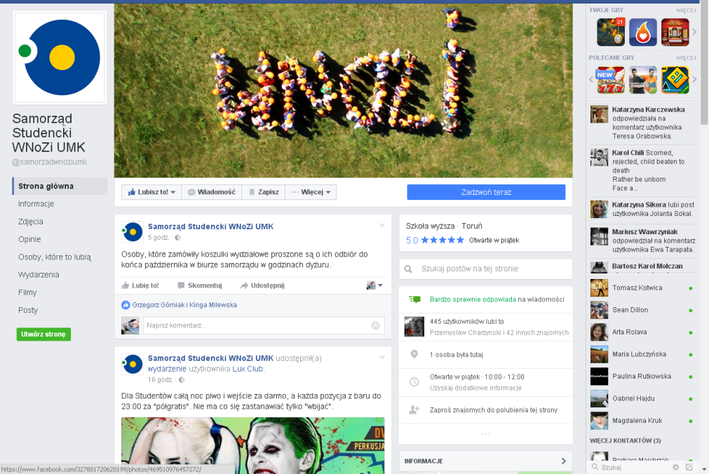
Samorząd studencki
https://www.facebook.com/samorzadwnoziumk/

Slide 35
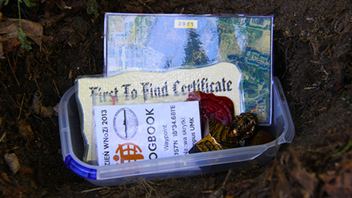
Koła naukowe
Studenckie Koło Naukowe Geografów
Studenckie Koło Naukowe Hydrologów
Studenckie Koło Naukowe Turystyki i Rekreacji "NCAC"
Studenckie Koło Naukowe Kreatorzy Przestrzeni

Slide 36
Dla szkół
Oferta dydaktyczna dla szkół

Slide 37
Dla szkół
Dzień GIS-u - połowa listopada
coroczne święto użytkowników i pasjonatów Systemów Informacji
Geograficznej (GIS). Dzień GISu to dzień, w którym twórcy technologii propagują
idee zastosowań aplikacji i technologii GIS w szkołach, na uczelniach, w głównych
ośrodkach rozwojowych na całym świecie.
Podczas Dnia GIS organizowane są przez Katedrę Geomatyki i Kartografii:
- warsztaty modelowania 3D,
- warsztaty z wykorzystania geoportali,
- zajęcia terenowe z Geocachingu.

Slide 38
Dla szkół
Światowy Dzień Gleby - początek grudnia
święto obchodzone 5 grudnia by uczcić rolę gleby jako kluczowego
komponentu środowiska przyrodniczego i niezbędnego czynnika warunkującego
przetrwanie i dobrobyt ludzkości. W trakcie obchodów światowego dnia gleby
grupy szkolne liczące do 32 uczniów (w podziale 2 x 16 osób) biorą udział
w równolegle prowadzonych warsztatach laboratoryjnych i wykładzie
o tematyce gleboznawczej.

Slide 39
Dla szkół
Dzień Polarny – koniec lutego
Cykl wykładów organizowany przez Centrum Badań Polarnych WNoZiGP UMK w dniu 27 lutego czyli Międzynarodowym Dniu Niedźwiedzia Polarnego. Spotkanie odbywa się w siedzibie Akademickiego Centrum Kultury i Sztuki "Od Nowa" i ma charakter kilku wykładów popularno-naukowych prowadzonych przez badaczy regionów polarnych. Równocześnie ogłaszane są wyniki konkursu fotograficznego związanego ze „światem śniegu i lodu”.

Slide 40
Dla szkół
Dzień Atmosfery – koniec marca
Ideą Dnia Atmosfery jest przybliżanie wiedzy z zakresu meteorologii i klimatologii w popularnonaukowej formie. W pierwszej edycji organizatorzy postanowili się skupić na obecnie najbardziej medialnych tematach, czyli: „niebezpiecznej” pogodzie oraz globalnym ociepleniu. Ponadto uczestnicy wydarzenia będą mogli wziąć udział w warsztatach z prognozowania pogody przy wykorzystaniu źródeł ogólnodostępnych m.in. w Internecie oraz sprawdzić jak wyglądają pomiary meteorologiczne „od kuchni”.

Slide 41
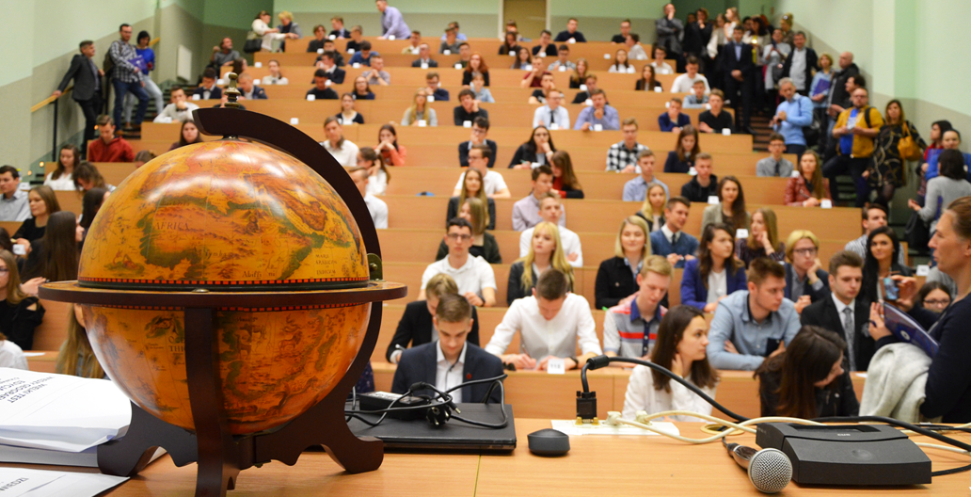
Dla szkół
WIELKI TEST WIEDZY GEOGRAFICZNEJ – początek kwietnia
konkurs dotyczący wiedzy geograficznej w formie testu pisemnego (I etap) i quizu ustnego (II etap), w którym w szranki stają 3-osobowe zespoły uczniów ze szkół średnich z całego kraju. Zawody połączone są z warsztatami i wykładami dla uczestników oraz warsztatami metodycznymi dla ich nauczycieli. Dla laureatów - indeks WNoZIGP! Współorganizatorem Testu jest Oddział Toruński Polskiego Towarzystwa Geograficznego.

Slide 42
Dla szkół
REPETYTORIUM – Geografia na 100%! – połowa kwietnia
bezpłatne i otwarte repetytorium z geografii dla maturzystów pt. Geografia na 100% z Wydziałem Nauk o Ziemi i Gospodarki Przestrzennej UMK! Jest to niepowtarzalna okazja do powtórzenia, uzupełnienia i utrwalenia materiału do najważniejszego egzaminu w życiu młodego człowieka – egzaminu maturalnego. Zajęcia mają formę warsztatowo-wykładową i odbywają się pod okiem pracowników naukowych Wydziału Nauk o Ziemi i Gospodarki Przestrzennej UMK w Toruniu.

Slide 43
Dla szkół
Zajęcia zamawiane
https://www.geo.umk.pl/kandydat/
Zakładka „Oferta dla szkół”

Slide 44
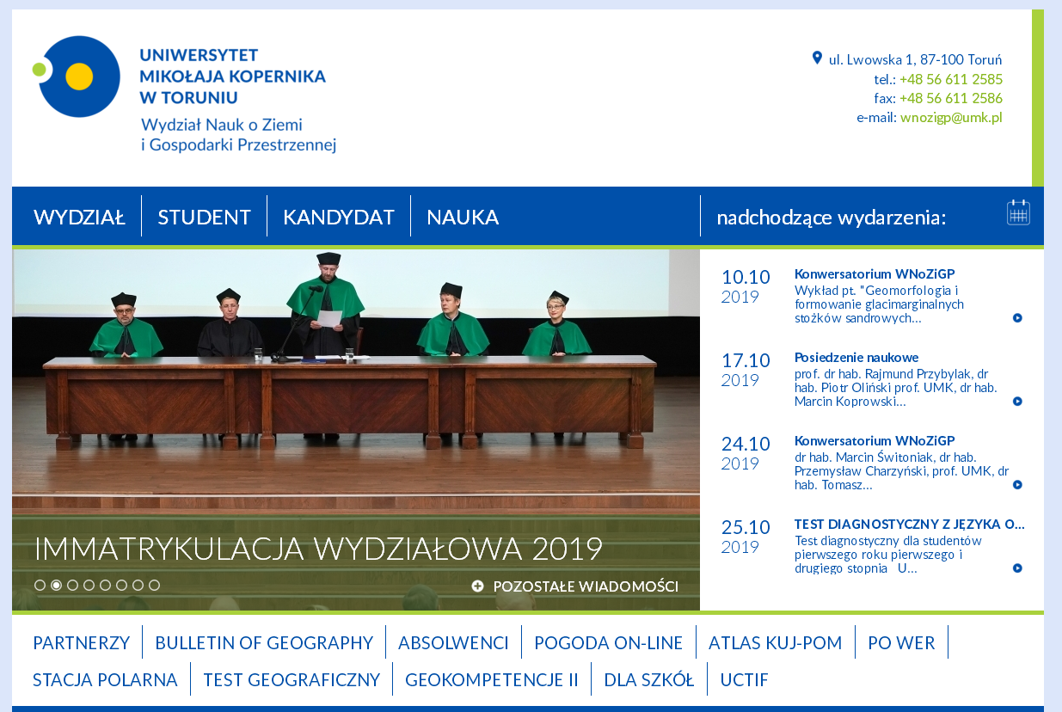
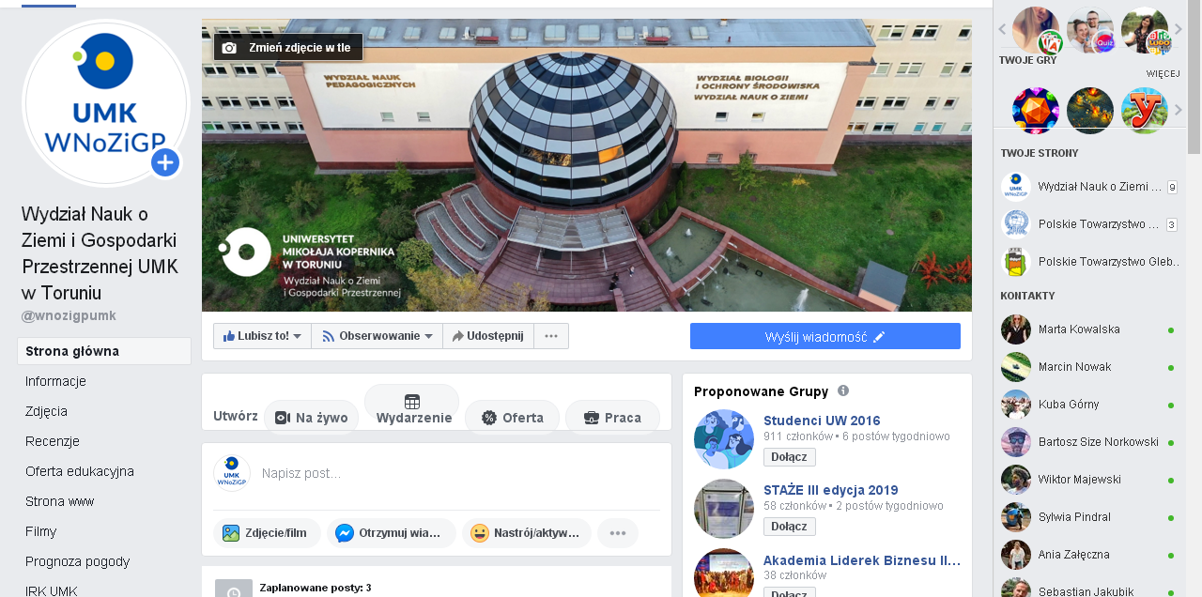
Więcej informacji?
WIĘCEJ INFORMACJI ???
Znajdziecie nas na:
https://www.geo.umk.pl
https://www.facebook.com/wnozigpumk/

Slide 45
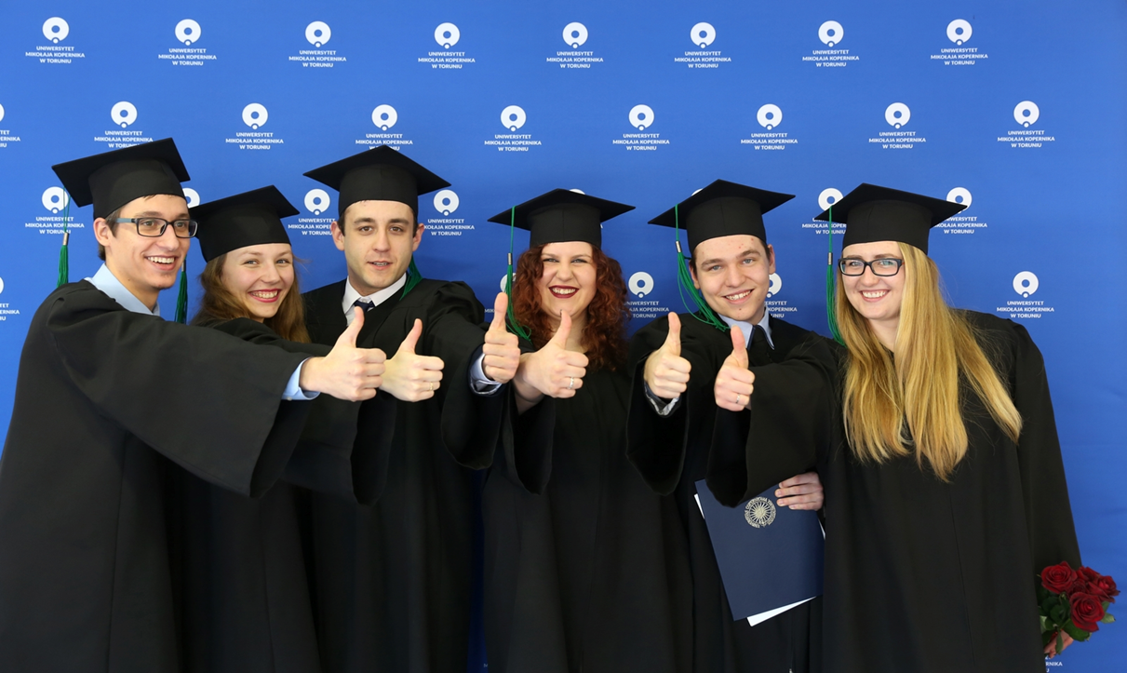
Więcej informacji?
DOŁĄCZ DO NAS!

